Slide 1
2.3 高等动物的内分泌与体液调节

Slide 2


这个过程通过哪些生命活动调节实现的？
神经调节、体液调节

Slide 3

内分泌系统的组成：
主要的内分泌腺：垂体、甲状腺、肾上腺、性腺、 胰岛、胸腺、甲状旁腺等
散在的内分泌细胞：如胃、肠中、肾中的内分
泌细胞
兼有内分泌作用的细胞：下丘脑的神经细胞

Slide 4
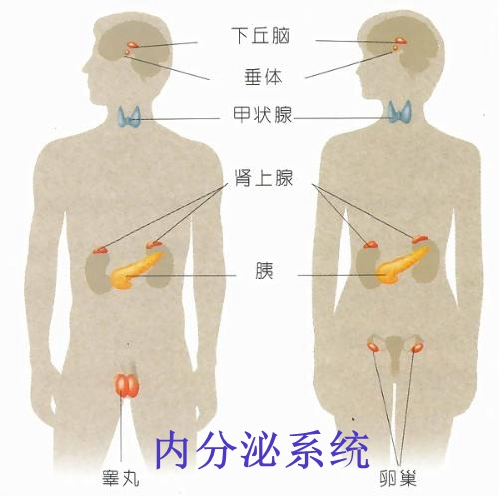

Slide 5
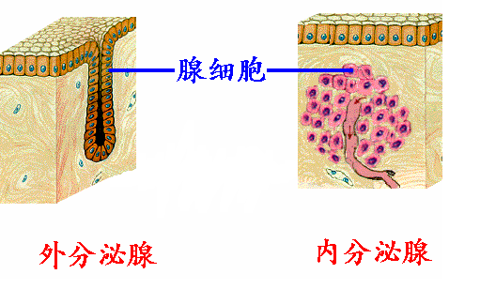
内分泌腺与外分泌腺图示
导管
血管
 | 外分泌腺 | 内分泌腺
结构
分泌物去处
分泌物
举例
有导管
无导管
由导管流出，排到体外或消化管等
直接进入血液，通过血液运输到达全身
汗液、皮脂、消化液
激素
胃腺、肝脏等消化腺以及汗腺
垂体、甲状腺、胰腺等

Slide 6
人的内分泌系统中的腺体或细胞在一定的刺激（神经的或体液的刺激）作用下分泌某种特异性物质到体液中，通过体液的传送作用于特定的器官，调节它们的活动。这些物质叫激素。
激素等化学物质通过体液的传送而发挥调节作用，这种调节方式称为体液调节。

Slide 7
体液调节和神经调节的关系：
 | 神经调节 | 体液调节
作用途径
反应速度
作用范围
作用时间
联系
反射弧
体液运输
快而准确
缓慢
比较局限
比较广泛
短暂
比较长
两者共同协调、相辅相成，神经调节占主导地位，体液调节又受神经系统的调节。

Slide 8

下丘脑与垂体对激素的调节

Slide 9
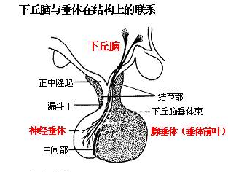
【材料1】垂体功能如果衰退的话,另外的内分泌腺如性腺、甲状腺及肾上腺等就会继发性功能减退。这是为什么呢?
【材料2】1937年,英国牛津大学内分泌学家哈里斯( G H.Harris)在实验中观察到,如果把垂体和下丘脑之间的血液联系中断,则可导致生殖器官(性腺)的萎缩。如果把血液联系恢复正常生殖器官的功能也恢复正常。
这说明什么?
哈里斯提岀:垂体受控于下丘脑,下丘脑产生一种"释放激素”的物质,通过血液作用于垂体。

Slide 10
内分泌腺名称 | 分泌激素 | 靶组织 | 主要作用
下丘脑 | 促肾上腺皮质激素释放激素 | 腺垂体 | 刺激促肾上腺皮质激素释放
下丘脑 | 促甲状腺激素释放激素 | 腺垂体 | 刺激促甲状腺激素释放
下丘脑 | 促性腺激素释放激素 | 腺垂体 | 刺激促卵泡激素、黄体生成素释放
下丘脑 | 生长激素释放激素 | 腺垂体 | 刺激生长激素释放
下丘脑 | 生长激素释放抑制激素 | 腺垂体 | 抑制生长激素释放
下丘脑 | 催乳素释放抑制激素 | 腺垂体 | 抑制催乳素释放
下丘脑 | 黑色细胞刺激素释放抑制激素 | 腺垂体 | 抑制黑色细胞刺激素释放

Slide 11
内分泌腺名称 | 分泌激素 | 靶组织 | 主要作用
腺垂体 | 促肾上腺皮质激素 | 肾上腺皮质 | 促进肾上腺皮质生成和分泌激素
腺垂体 | 促甲状腺激素 | 甲状腺 | 促进甲状腺激素的生成和分泌
腺垂体 | 促卵泡激素 | 曲细精管（男） 卵泡（女） | 促进精子的生成（男） 刺激卵泡成熟（女）
腺垂体 | 黄体生成素 | 睾丸间隙细胞（男） 卵巢间隙细胞（女） | 促进雄激素的合成与分泌 促使卵泡成熟，分泌雌激素，排卵，黄体形成和分泌孕激素
腺垂体 | 生长激素 | 全部组织 | 刺激蛋白质合成和组织生长；减少糖的利用，增加糖元生成；促进脂肪分解
腺垂体 | 催乳素 | 乳腺 | 促进乳腺生长和乳汁形成
腺垂体 | 黑色细胞刺激素 | 上皮色素细胞 | 增加黑色素的合成与扩散（皮肤变黑）

Slide 12
比较下丘脑和腺垂体分泌激素的种类：
下丘脑释放的调节激素 | 腺垂体分泌的激素
促肾上腺皮质激素释放激素
促肾上腺皮质激素
促甲状腺素释放激素
促甲状腺素
促性腺激素释放激素
促卵泡激素、黄体生成素
生长激素释放激素
生长激素释放抑制激素
生长激素
催乳素释放抑制激素
催乳素
黑色细胞刺激素释放抑制激素
黑色细胞刺激素

Slide 13
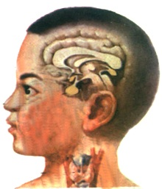
激素调节模式
下丘脑
促× ×激素释放激素
垂 体
促× ×激素
××腺体
××激素
靶细胞、靶器官

Slide 14
市场部
下丘脑
文件一
分级调节
促甲状腺激素释放激素
生产部
垂体
文件二
促甲状腺激素
车间
甲状腺
产品
甲状腺激素
出售
细胞代谢

Slide 15
（抑制）
市场部
下丘脑
文件一
（促进）
促甲状腺激素释放激素
（抑制）
生产部
垂体
文件二
（促进）
促甲状腺激素
车间
甲状腺
产品
甲状腺激素
产品过剩
过多
出售
细胞代谢
反馈调节

Slide 16
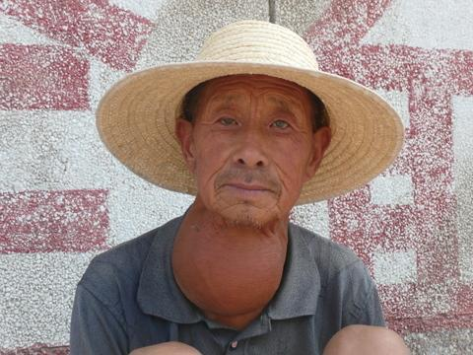
大脖子病的成因：
（抑制）
下丘脑
促甲状腺激素释放激素
（促进）
（抑制）
垂体
促甲状腺激素
（促进）
甲状腺
×
缺碘
甲状腺激素
不足
细胞代谢

